Slide 1


Ambulatório de Pediatria
Luan Garcez Santana
Mário Augusto F. Cruz
Matheus Kummer
Ricardo Jabbur
Rodrigo Melo Leite
Preceptora: Dra. Edda Machado Teixeira

Slide 2
Caso clínico
L.B.M., 4 meses de vida, foi levado à UBS Joaldo Barbosa pela mãe (casada há 04 anos com o pai da criança), residente no Bairro América. Essa referia manchas avermelhadas no rosto e no pescoço do filho que surgiu progressivamente há 7 dias. Com o passar os dias as manchas ficavam mais vermelhas e a criança mais irritativa com intensa “coceira”.Não realizou nenhuma mudança no hábito de vida ou alimentar da criança e nem fez uso de medicamentos.

Slide 3
Caso clínico
Possui antecedentes familiares de alergia à poeira. A mãe referiu que toda noite o filho dorme com ventilador e com vários bichos de pelúcia ao redor. Além da presença de “Hulk”, seu cachorrinho de estimação, que tem passe livre por toda a casa. Faz uso do aleitamento materno predominante, com a utilização de chá uma vez por dia.

Slide 4
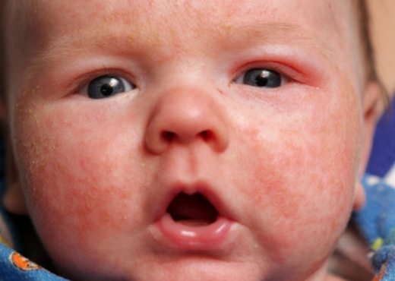
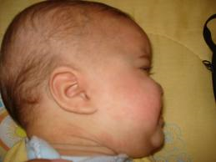
Caso clínico

Slide 5
Exame físico
Ao EF: Lesões eritematosas, pápulo-vesiculares, sem exsudato seroso, em regiões malares, fronte, mentoniana e na face lateral do pescoço.
Altura 61 cm e Peso 6,1 kg
AP: MV + sem RA
AC: BNF, rítmicas em 2 T
Boca: Mucosa normocorada. Ausência de sinais de inflamação.
Exame genitourinário normal.

Slide 6
Diagnóstico
?????????????

Slide 7
Diagnóstico
DERMATITE ATÓPICA

Slide 8
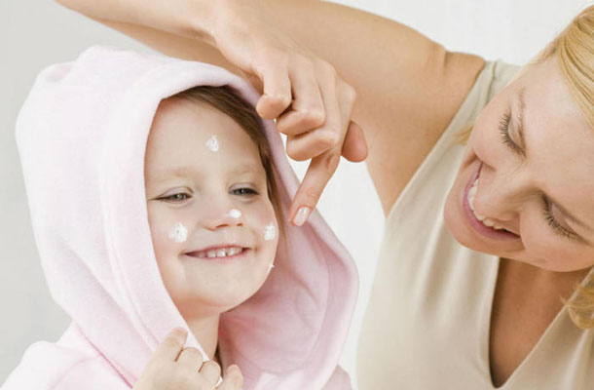
Conduta Terapêutica
Objetivos:
  Afastar os fatores desencadeantes;
  Reduzir o prurido;
  Suprimir a inflamação;
  Controlar a ansiedade;
  Lubrificar a pele.

Slide 9
Conduta terapêutica
Topison creme, uso tópico, 01x ao dia -> Corticóide tópico de baixa absorção;
Oilatum sabonete durante o banho no período de crise;
Centrilan sabonete + Centrilan hidratante no período de manutenção -> Hidratação da pele;

Slide 10

Conduta terapêutica
Retirar do convívio os fatores desencadeantes: ventilador, bichos de pelúcia, animais de estimação.

Slide 11
Conduta terapêutica
Se tiver dermatite atópica generalizada com lesões já infectadas, o TTO é o seguinte:
  Eritromicina suspensão (30 a 50 mg/kg/dia). Como a criança pesa 6kg (50x6=300 mg). Usar 75 mg (1,5ml) de 6/6 horas.
  Obs. 250 mg -> 5 ml

Slide 12
Exames complementares
Hemograma completo;
Parasitológico de fezes;
Sumário de urina.

Slide 13
Definição
O que é Dermatite atópica?????
“É uma dermatose inflamatória crônica de etiologia multifatorial, caracterizada por prurido intenso e xerose cutânea. As lesões apresentam morfologia e distribuição típicas, acometendo principalmente crianças com antecedentes pessoais ou familiares de atopia. É uma erupção eczematosa pruriginosa recorrente, que geralmente se inicia nos primeiros anos de vida”

Slide 14
Fatores desencadeantes
Fatores desencadeantes:
Hipersensibilidade à comida
Mudança brusca de temperatura
Frio excessivo
Calor e transpiração
Alérgenos inalatórios
Sabões ou detergentes

Slide 15
Formas clínicas
FASE DO LACTENTE
Entre os 2 meses e os 2 anos de idade, principalmente do segundo ao terceiro mês de vida;
75% de todos os casos começam nos primeiros seis meses de idade;
Locais mais afetados: Face, couro cabeludo e pescoço. Menos comumente, pode atingir a região anterior do tórax, deltóide, glútea, genitoanal e extremidades.

Slide 16
Formas clínicas
FASE DO LACTENTE
Lesão elementar predominante: Eczema agudo;
Manifestações clínicas: Inicia com lesões eritematosas, papulosas ou pápulo-vesiculares, evoluindo para descamação com exsudato seroso (crosta melicérica).

Slide 17
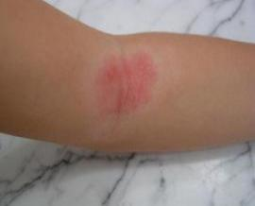
Formas clínicas
FASE INFANTIL
Período de 2 a 12 anos;
Acomete preferencialmente áreas extensoras e flexoras, princ. fossas poplíteas e cubitais, assim como dorso das mãos, tornozelos e pescoço;
O padrão típico é o eczema vesiculoso subagudo e numular em mãos e pés. Existe menor tendência à exsudação, destaca-se o prurido intenso, pele muito seca e liquenificação residual persistente, sobre a qual se desenvolvem lesões agudas sucessivas.

Slide 18
Quadro clínico
Outras manifestações:
  Xerodermia: Pele seca em locais não acometidos pelo eczema;
  Ptiríase alba: Áreas hipopigmentadas, de forma arredondada, limites difusos e escamativas;

Slide 19
Complicação
Pacientes com dermatite atópica têm propensão para infecções cutâneas fúngicas, bacterianas e virais. Staphylococcus aureus é encontrado em 90% das lesões de pele de pacientes com dermatite atópica. Em contraste, somente 5% de pessoas saudáveis apresentam crescimento desta bactéria na pele.

Slide 20
Diagnóstico
O diagnóstico da DA é centrado nas manifestações clínicas . Por meio de um conjunto de critérios clínicos, é possível realizar o diagnóstico fidedigno da doença. Parâmetros:
Presença de prurido cutâneo somado a 3 ou mais dos critérios a seguir: (fonte modificada de Willians et al)
1- História de prurido envolvendo áreas flexurais ou cervical
2- História pessoal de asma ou rinite alérgica ou história familiar de doença atópica em parente de primeiro grau para menores de 4 anos
3- História de pele seca generalizada no último ano
4- Dermatite atual envolvendo áreas flexurais (ou região malar/fronte/face externa dos membros em pacientes menores de 4 anos)
5- Início das lesões de pele antes dos 2 anos de idade (esse critério somente é aplicado para pacientes com 4 anos ou mais)
6- Presença de 1 ou mais manifestações atípicas de dermatie atópica

Slide 21
SIMÃO, H.M; Departamento de Alergologia e Imunologia da SBP. Atualização em dermatite atópica. Link< http://www.sbp.com.br/pdfs/dermatite_atopica.pdf>. Acesso em 20/03/2012 às 14:00.

